Slide 1

college tour
Aflevering:
Eliot Higgins

Slide 2
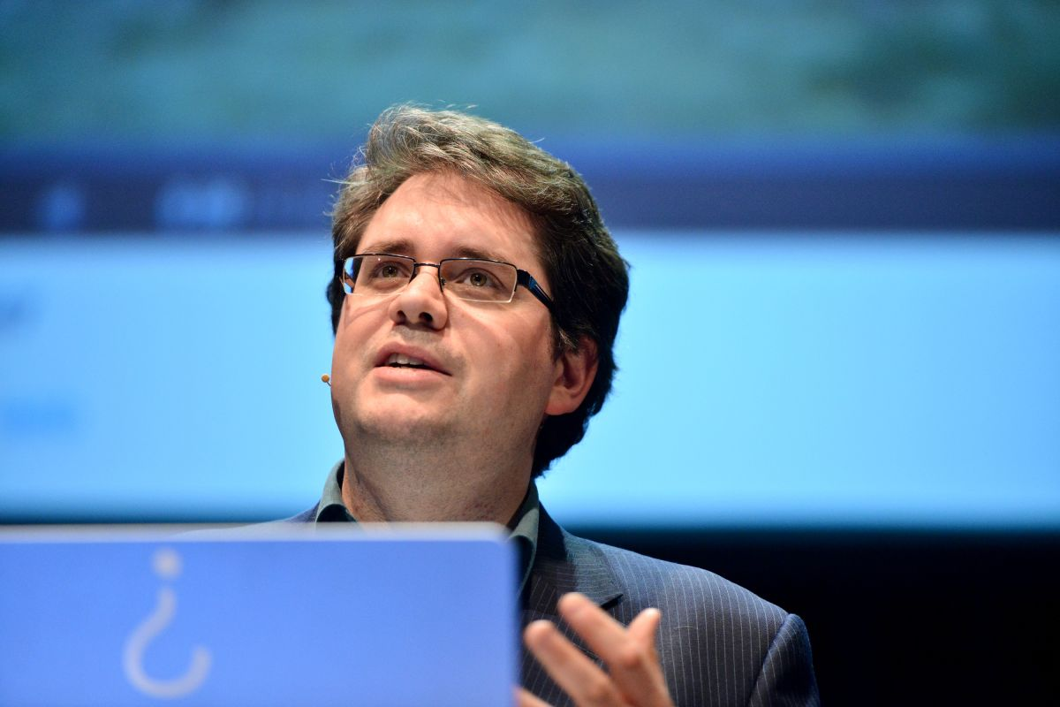
college tour, Gast
Bron:
justpeacethehague

Slide 3
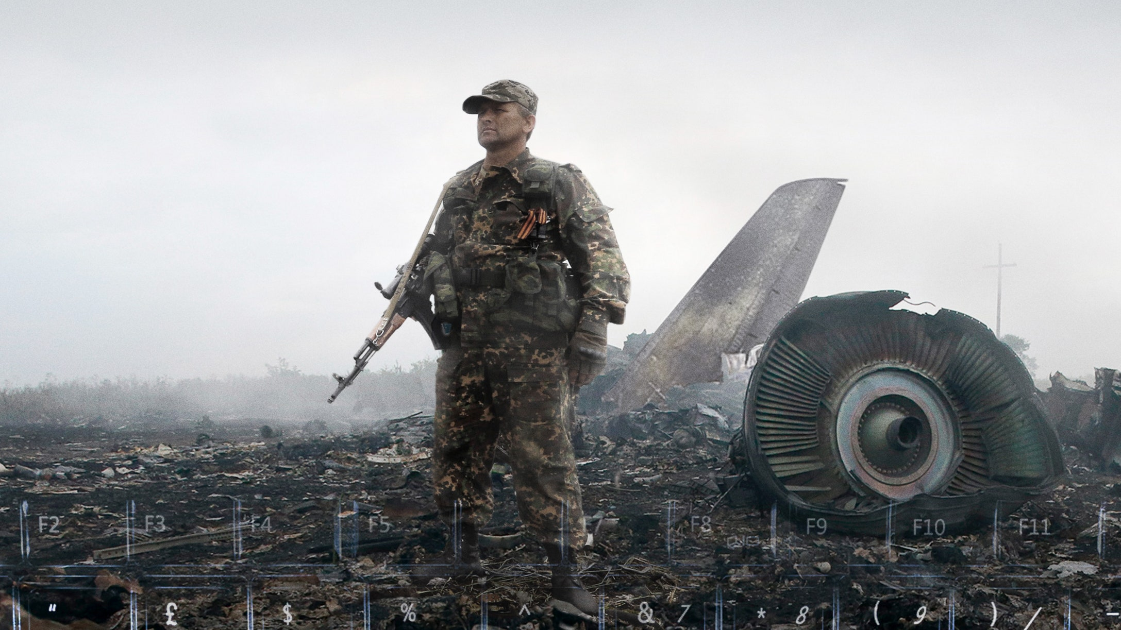
college tour
?
bell¿ngcat
eliot higgins
Truth in a post truth world

Slide 4
college tour
Investigative Journalism
Specialized in:
Fact-checking
Open-source intelligence
‘We are bellingcat’ (2021)
bell¿ngcat
eliot higgins
Truth in a post truth world

Slide 5
college tour
bell¿ngcat
eliot higgins
A.K.A. black mozes
Truth in a post truth world

Slide 6
Onderwerpen
bell¿ngcat
MH17
Ukraine Oorlog
Syrische burgeroorlog
El Junquito raid
Burgeroorlog in Yemen
Skripal vergifitiging
Cristchurch aanslag
Alexei Navaly vergiftiging
Tigray oorlog US capitool bestorming
OSINT
Fake News

Slide 7
plan van aanpak
team nog onbekend
Extra benodigdheden voor Eliot Higgins:
Alleen maar studenten in zaal
Complexere gastinterviews
Voorstel: Elke week dinsdag 13u-14u redactievergadering

Slide 8
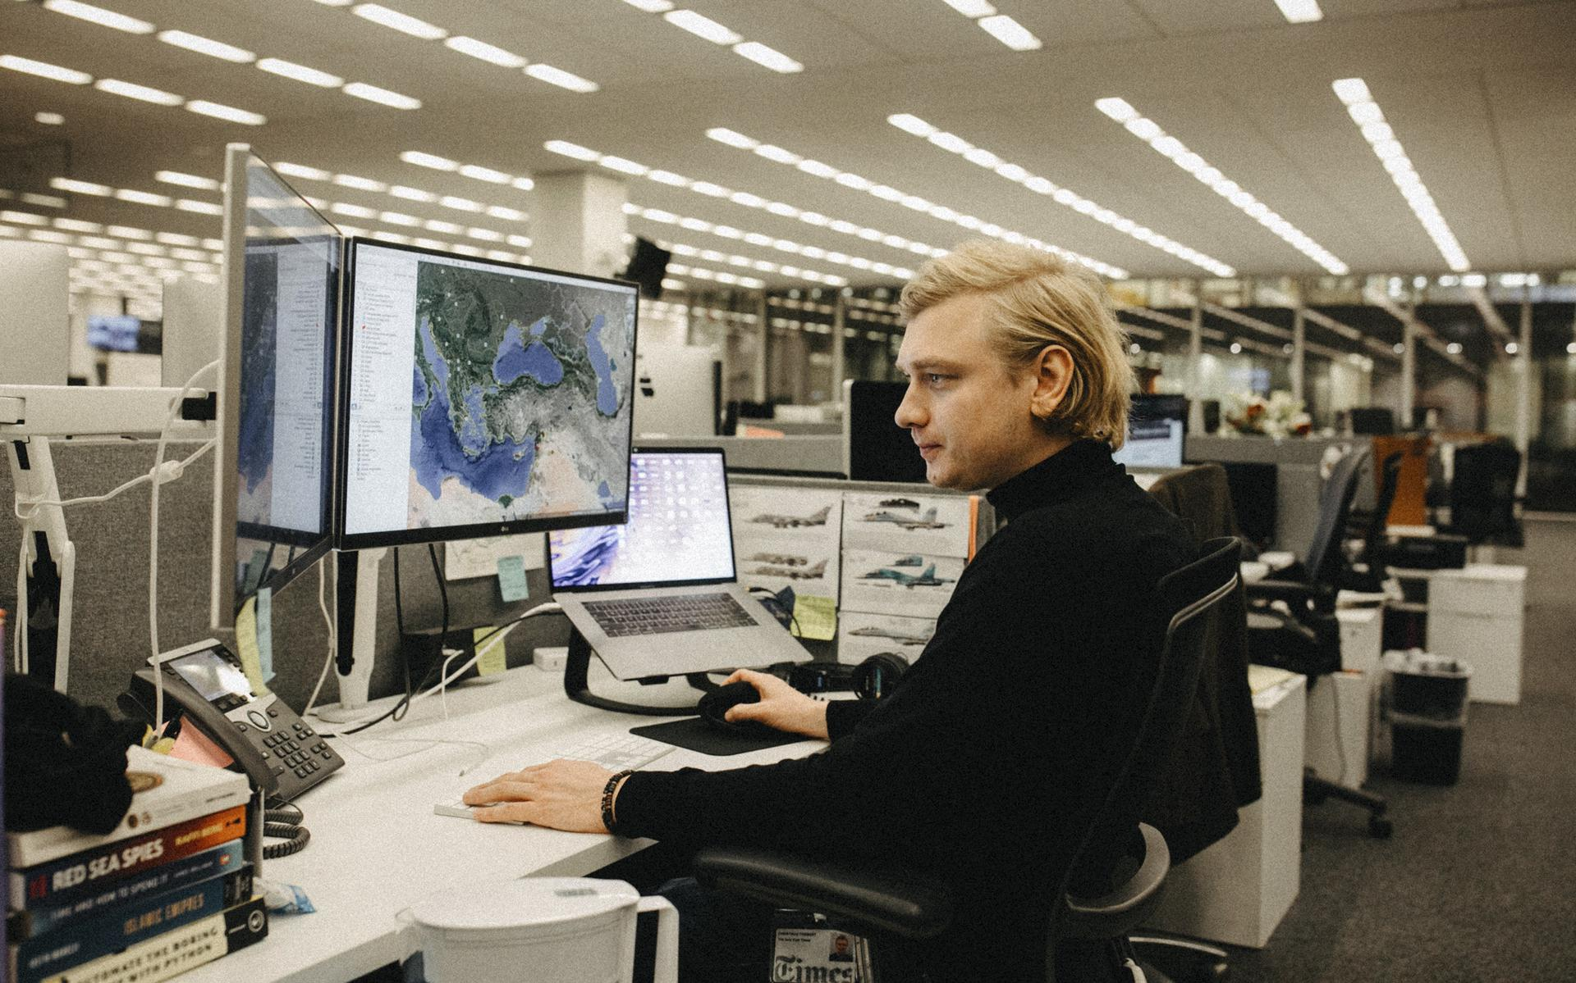
Gastinterviews
Christiaan Triebert
NYT Journalist

Slide 9
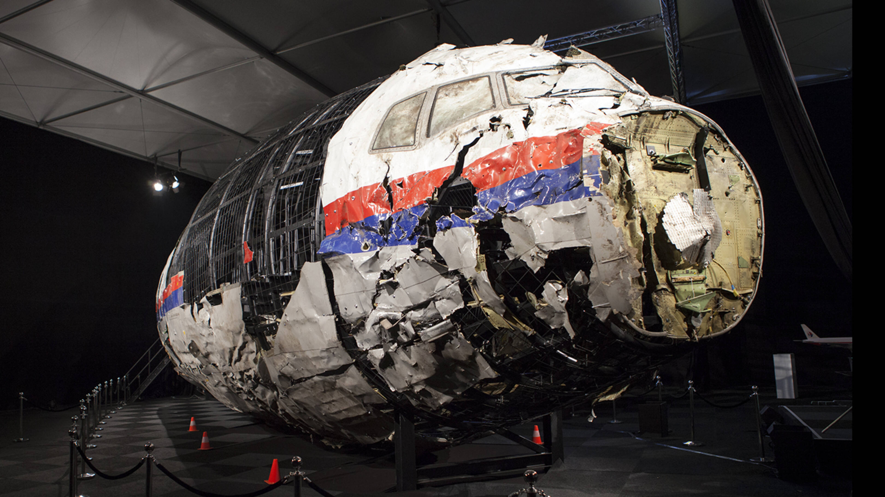
Gastinterviews
MH-17 namen
Mark Rutte
Wim Geerts
Tom Middendorp

Slide 10
Deadlines
Oktober
November
September
40
44
Onderzoek af
37
41
45
Draaiboek
38
42
46
39
43
47
Benaderen GI
Beeldmateriaal
v1
(Interview)
19 November

